Slide 1
Travel warnings: analisi con SQL
Dataset rilasciato dal Dipartimento di Stato USA
Gli Stati etichettati come pericolosi sono effettivamente quelli in cui si corrono maggiori rischi?
Link scripts e tabelle dell’analisi
Stefano Perusi

Slide 2
Introduzione
Molto spesso le percezioni sul rischio di viaggiare e vivere in alcuni Stati esteri sono basate su indicazioni derivate da organi di Stato o giornali. Tutto questo concorre spesso a creare un’opinione pubblica condivisa, che però non sempre si basa su fatti reali.
Questo progetto si basa sui dati rilasciati dal Dipartimento di Stato USA, cercando di capire se gli Stati etichettati come pericolosi sono effettivamente quelli in cui si corrono maggiori rischi.
Esiste una relazione significativa tra il numero di decessi americani all’estero e il numero di segnalazioni che un Paese riceve?

Slide 3
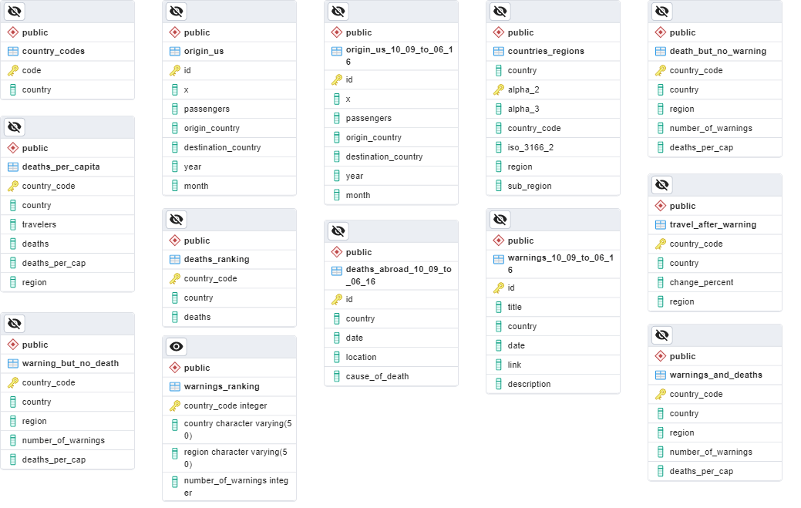
Tabelle iniziali
Link ERD iniziale

Slide 4
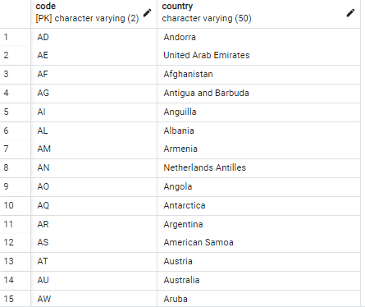
1) Tabella country_codes
Contiene il nome e il codice alpha-2 di ogni Stato
PULIZIA
Elimino questa tabella perché i dati che contiene sono già compresi nella tabella countries_regions

Slide 5
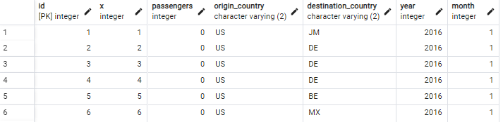
2) Tabella origin_us
Contiene i dati di tutti i voli in partenza dagli USA verso l’estero con:
Numero di passeggeri
Stato di partenza (sempre US) e di arrivo
Mese e anno
PULIZIA
Elimino questa tabella perchè mi interessano solo i dati tra ottobre 2009 e giugno 2016 e ho già la tabella origin_us_10_09_to_06_16 che contiene quei dati

Slide 6
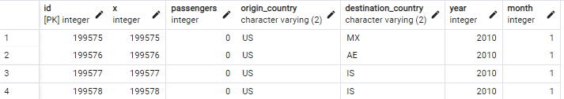
3) Tabella origin_us_10_09_to_06_16
Contiene i dati di tutti i voli tra ottobre 2009 e giugno 2016 in partenza dagli USA verso l’estero con:
Numero di passeggeri
Stato di partenza (sempre US) e di arrivo
Mese e anno

Slide 7

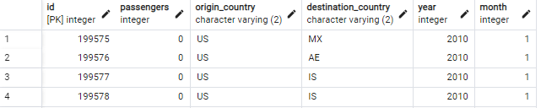
PULIZIA
Elimino il campo x che è un duplicato del campo id
Link script

Slide 8
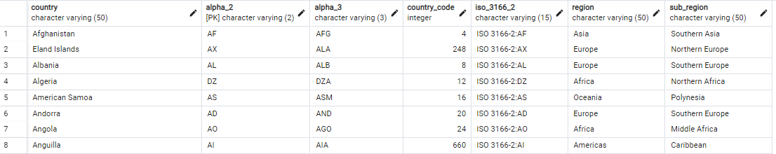
4) Tabella countries_regions
Per ogni Stato contiene:
Codice identificativo alpha-2, alpha-3, numerico e iso 3166-2
Regione e sotto-regione

Slide 9

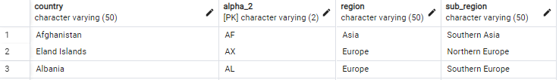
PULIZIA
Elimino i campi:
alpha_3
country_code
iso_3166_2
Perché non vengono utilizzati
Link script

Slide 10
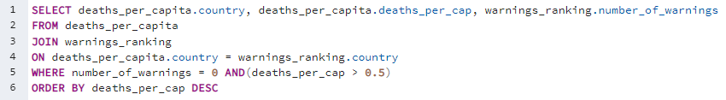
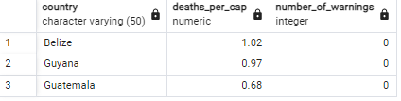
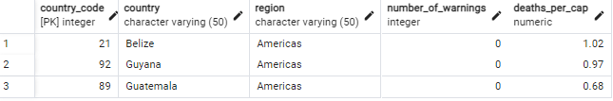
5) Tabella death_but_no_warning
Contiene i dati degli Stati con 0 warnings e più di 0,5 morti pro capite
Verifico che i dati siano corretti eseguendo un JOIN tra le tabelle deaths_per_capita e warnings_ranking
Risultato della query
Link script
Tabella death_but_no_warning

Slide 11

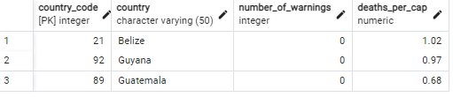
PULIZIA
Elimino il campo region che è già presente nella tabella countries_regions
Link script

Slide 12
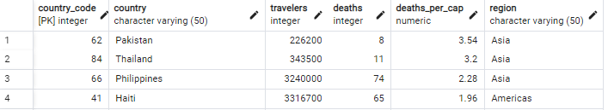
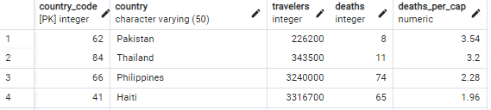

6) Tabella deaths_per_capita
Contiene per ogni Stato il numero di viaggiatori, morti e morti pro capite
PULIZIA
Elimino il campo region che è già presente nella tabella countries_regions
Link script

Slide 13
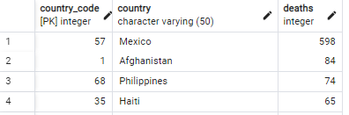
7) Tabella deaths_ranking
Contiene il numero di morti per ogni Stato

Slide 14
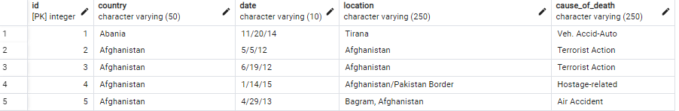
8) Tabella deaths_abroad_10_09_to_06_16
Contiene l’elenco di tutte le morti avvenute all’estero con rispettivi:
Stato
Data
Luogo
Causa di morte
PULIZIA
Nella colonna cause_of_death alcune cause di morte sono uguali ma scritte in modo diverso, quindi li correggo
es: Veh. Accid-Auto e Vehicle Accident - Auto
Link script

Slide 15
9) Tabella warnings_10_09_to_06_16
Contiene l’elenco dei warnings emanati da ottobre 2009 a giugno 2016 con:
titolo
Stato
Data
Link
Descrizione

Slide 16
PULIZIA
Cambio il data type del campo date con la funzione ALTER COLUMN … SET DATA TYPE e la funzione TO_DATE
Elimino le colonne link e description che non servono ai fini della nostra analisi
Sistemo manualmente la colonna country in modo che contenga il codice alpha-2 dello Stato interessato, per velocizzare il processo utilizzo la funzione LIKE in modo da poter modificare tutti i warning dello stesso Stato nello stesso momento, senza cercare più volte nella tabella countries_regions il codice alpha-2
Link script 1
Link script 2
Link script 3

Slide 17

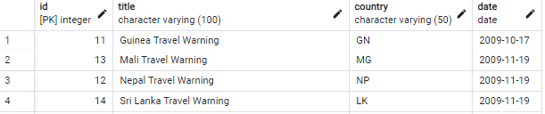

PULIZIA

Slide 18
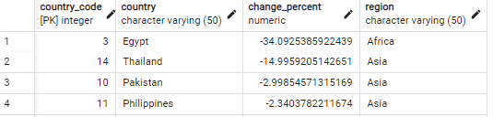

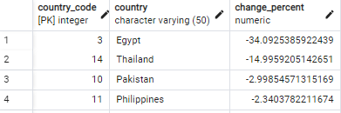
10) Tabella travel_after_warning
Contiene la variazione percentuale di visitatori di ogni Stato dopo l’emanazione del warning
PULIZIA
Elimino il campo region che è già presente nella tabella countries_regions
Link script

Slide 19
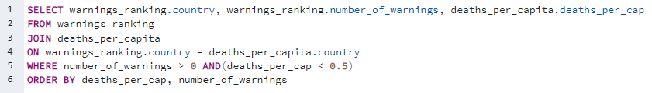
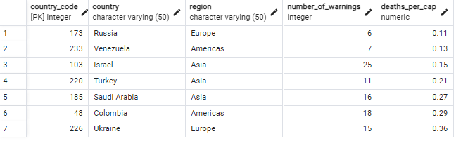
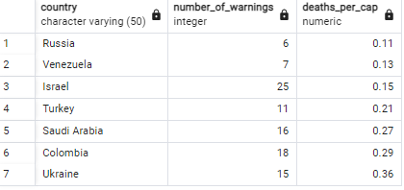
11) Tabella warning_but_no_death
Contiene i dati degli Stati che hanno ricevuto dei warning ma che hanno un valore di morti pro capite basso
Verifico che i dati siano corretti eseguendo un JOIN tra le tabelle warnings_ranking e deaths_per_capita
Tabella warning_but_no_death
Link script
Risultato della query

Slide 20

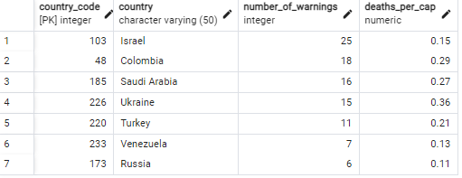
PULIZIA
Elimino la colonna region che è già presente nella tabella countries_regions
Link script

Slide 21
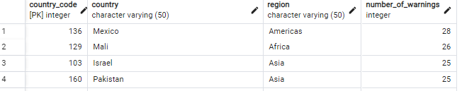

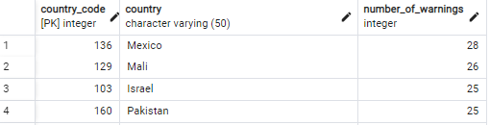
12) Tabella warnings_ranking
Contiene il numero di warnings di ogni Stato
PULIZIA
Elimino la colonna region che è già presente nella tabella countries_regions

Slide 22
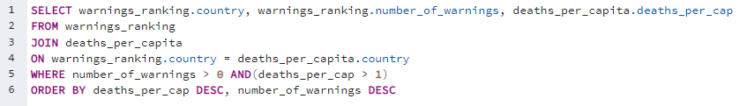
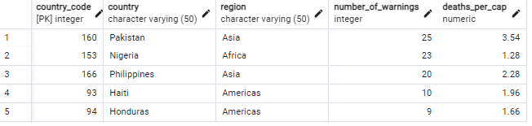
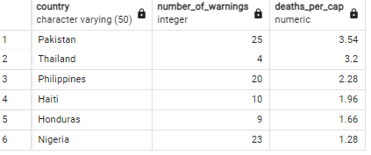
13) Tabella warnings_and_deaths
Contiene i dati degli Stati che hanno un numero abbastanza elevato di morti e hanno qualche warning
Verifico la correttezza dei dati eseguendo un JOIN tra le tabelle warnings_ranking e deaths_per_capita
Tabella warnings_and_deaths
L’unico record differente è la Thailandia che non compare nella tabella warnings_and_deaths, quindi immagino che per costruire la tabella abbiano impostato come parametro number_of_warnings >= 5
Risultato della query
Link script

Slide 23

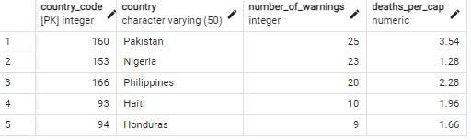
PULIZIA
Elimino il campo region che è già presente nella tabella countries_regions
Link script

Slide 24
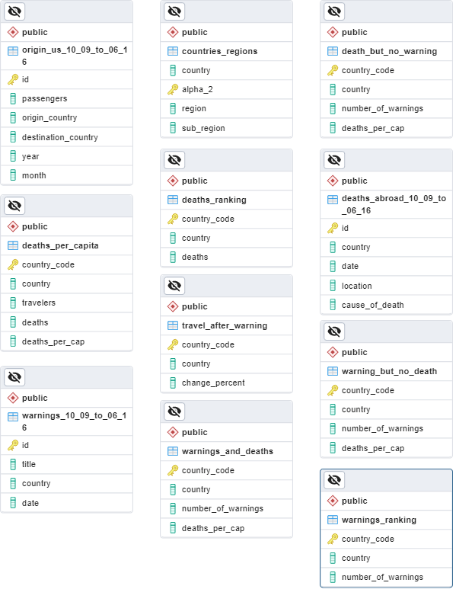
Tabelle dopo la pulizia
Avrei potuto eliminare anche le tabelle:
death_but_no_warning
warning_but_no_death
warnings_and_deaths
Ma ho deciso di tenerle per non doverle ricreare ogni volta con una query
Link ERD dopo la pulizia

Slide 25
Analisi dei dati
Stati con più morti pro capite
Stati con più morti
Stati con più warnings
Stati più sicuri
Rapporto tra warnings e morti (totali e pro capite)
Analisi sulle cause di morte

Slide 26
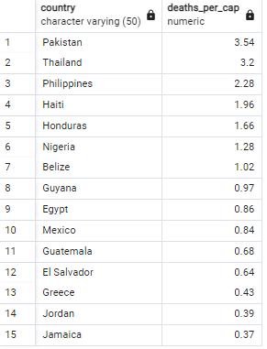

Stati con più morti pro capite
Link script
Link table

Slide 27
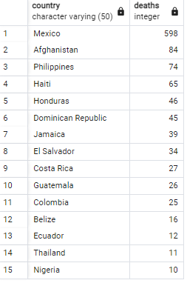

Stati con più morti
Link script
Link table

Slide 28
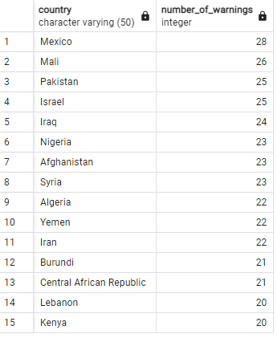

Stati con più warnings
Link script
Link table

Slide 29

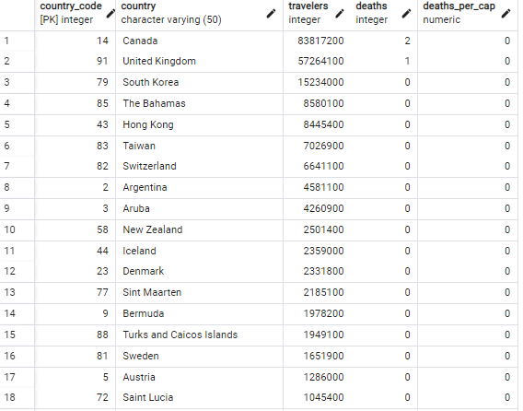
Stati più sicuri
Ci sono diversi Stati che non hanno registrato morti, anche con un numero elevato di viaggiatori, tra cui Canada, Regno Unito e Corea del Sud che hanno ricevuto più di 10 milioni di turisti
Link script
Link table

Slide 30
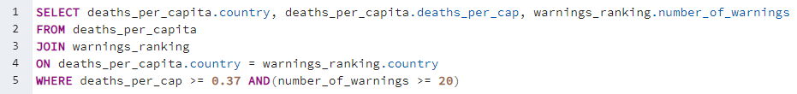
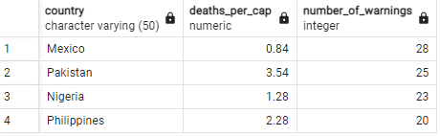
Confronto warnings – morti pro capite
Solo 4 Stati dei 15 con più warnings fanno anche parte dei 15 con più morti pro capite
Link script

Slide 31
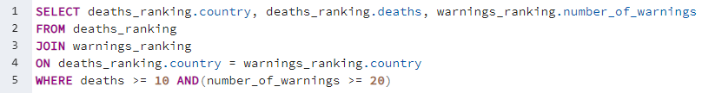
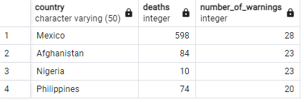
Confronto warnings – morti
Solo 4 Stati dei 15 con più warnings fanno anche parte dei 15 con più morti
Link script

Slide 32
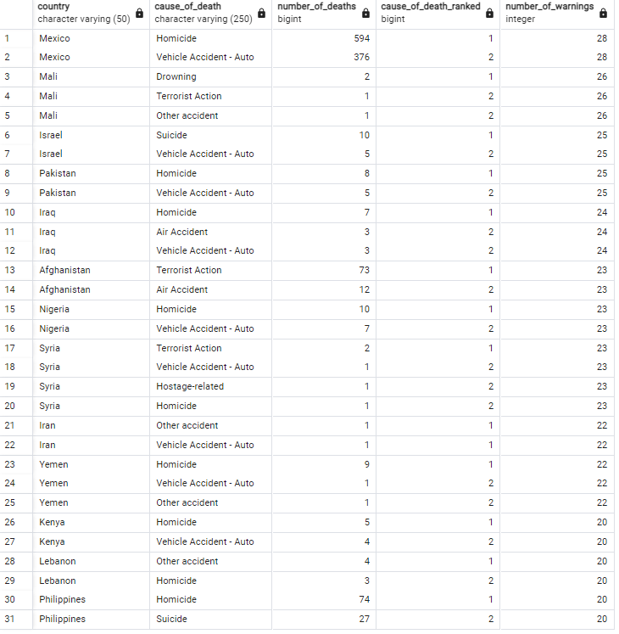
Cause di morte
Negli Stati in cui un alto numero di warnings corrisponde ad un alto numero di morti, quali Messico, Afghanistan, Nigeria e Filippine, ‘Omicidio’ o ‘terrorismo’ sono tra le cause principali.
Ma per la maggior parte degli Stati l’alto numero di warnings non corrisponde alla quantità di morti e gli omicidi e gli attacchi terroristici causano tanti morti quanto le altre cause.
Link script
Link table

Slide 33
Conclusione
L’emanazione di warnings non corrisponde sempre ad un pericolo reale, ma resta che gli Stati senza warnings sono più sicuri.
Questo dataset è un buon punto di partenza per ulteriori analisi.
Si potrebbe fare una ulteriore analisi sui motivi di emanazione dei warnings o sulle cause di morte in modo da avere dati più specifici.
Si potrebbe anche fare analisi più approfondite sui specifici Stati.

